Slide 1
家政全球化研究
鄭忍嬌
臺北市立成功高級中學家政專任教師
臺灣師大人類發展與家庭研究博士

Slide 2
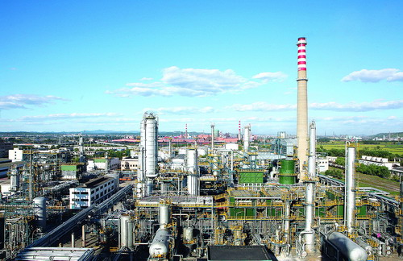
緒論回顧
工業化起源於歐洲，破壞了主宰整個歷史直到19世紀的社會型態，發展出現代化社會，影響了全世界，帶來全球化議題。

Slide 3
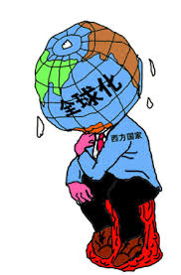
生產方式改變帶動生活方式的改變
工業化生產增加財富，提升生活水準，促成全球交流，但是也製造了許多問題，引發西方國家的反思…

Slide 4
東西的故事 /作者：Annie Leonard2010.06.24.
作者簡介
Annie Leonard，對於環境健康與社會公義的議題有二十幾年的調查與組織經驗，被《時代》雜誌選為環保英雄。她跑遍全球四十個國家，拜訪數百家工廠和垃圾場，親眼見證了世界各地過度消費與低度消費所帶來的可怕影響，因此投身於改造及轉變我們的工業與經濟體系，使之不再破壞生態永續與社會公平，轉而為這兩個目標服務。

Slide 5
她曾與全球焚化爐替代方案聯盟、無害醫療照護組織、基要行動中心，以及綠色和平組織合作。
她是國際全球化論壇及全球焚化爐替代方案聯盟的現任理事，曾任草根回收網絡、環境健康基金、全球綠色基金印度分會，以及綠色和平組織印度分會的理事。
Annie Leonard畢業於哥倫比亞大學，具有康乃爾大學的城市及區域規劃碩士學位。

Slide 6
影片來源：
http://www.youtube.com/watch?v=AcVq2rxGa18&list=PL8EEA4AE20876DA26

Slide 7
全球化引發的議題
貧富不均
飢餓
犯罪
疾病與防疫
基本人權
人口老化
少子化
性別平等
綠色生活
健康生活
…

Slide 8
全球化研究第一步
認識議題

Slide 9
貧富不均現象

Slide 10
飢餓現象：一盤炸雞兩個世界

Slide 11
全球化視野的展現
怎麼呈現”全球化”現象？
國家或地區現象的比較
例如：
2012年倫敦奧運會206個參賽國的國旗便當
「不同國家的人在吃什麼？」

Slide 12
2012年倫敦奧運會206個參賽國的國旗便當
2012年倫敦奧運時，專門介紹世界各國美食料理的網站e-food.jp發起製作206個參賽國的國旗便當的活動。
他們在製作各國國旗便當時，盡量以該國傳統美食料理為主要食材。
在他們的網站上，不但有製作完成的便當的照片，還配有製作方法的介紹，以及該國國旗的象徵意義。
讓我們在享受美食的同時，更是加深了對於各國傳統美食和文化的了解。
資料20150303取自
http://img.tokyo-fashion.net/epaper/20120727(No.355)/Tokyo-Fashion-20120727(No.355)-gb.html

Slide 13
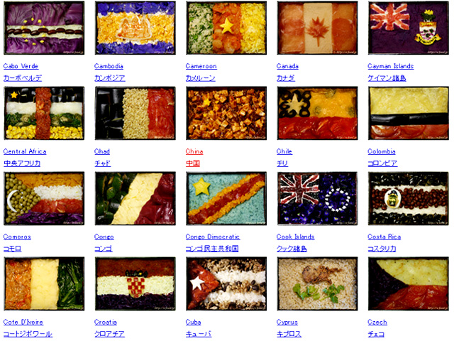
國旗便當

Slide 14
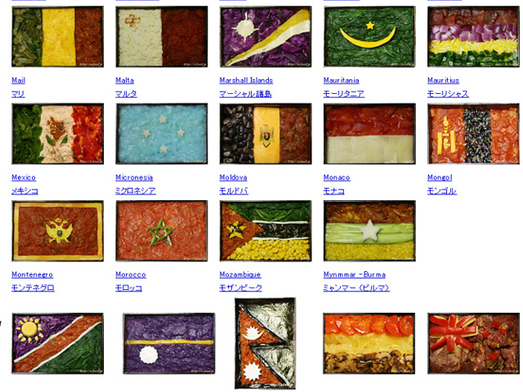
國旗便當

Slide 15
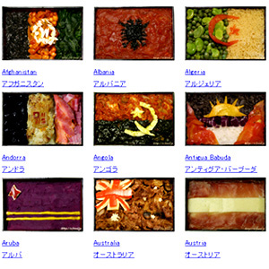
國旗便當

Slide 16
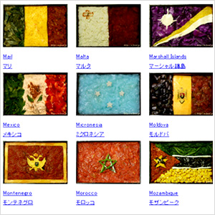
國旗便當

Slide 17
不同國家的人在吃什麼？
《時代週刊》的組圖《饑餓的星球》
作者：
攝影師Peter Menzel與妻子Faith D'Aluision造訪世界各地24個國家、30個家庭的廚房與餐桌，以影像記錄不同家庭一星期所消耗的食物，完成"Hungry Planet: What the World Eats in a Week

Slide 18
進行全球化研究的途徑建議
國際、區域比較或流動
(最多五個國家或區域)
例如：
台灣與日本資源回收方式之比較
牛仔褲境外發展軌跡之研究－以美國牛仔褲傳播到台灣、日本、菲律賓為例
全球化對臺灣生活影響
例如：全球化疫病對台灣飲食的影響-以牛肉為例
臺灣對全球化生活影響
例如：台灣食品安全擴張與全球化的關聯—以毒澱粉為例

Slide 20
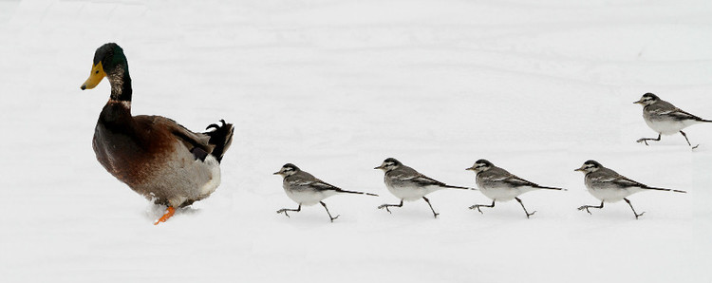
看看前人腳蹤， 激發議題想像…

Slide 21
1021研究的題目
人口老化
當我們老在一起－台灣和日本人口老人照顧的比較
婦女就業
台灣與日本女性勞動參與率和生育率關係的比較
生育率與經濟程度的關聯性
多元性別與人我關係
台灣與荷蘭政府同性戀政策與人民對同性戀態度之比較
美國與台灣青少年婚前性行為與後續處理的探討

Slide 22
1021研究的題目
婚姻與家庭
新移民家庭子女在校學習情形之分析比較
電子產品對家庭娛樂的影響
親職教育
弱智兒童各國福利與補助探討
全球化下外國節目對國內青少年的影響
綠色生活與消費
綠色產品包裝及未來的展望(優等)

Slide 23
1021研究的題目
食品安全
從日本與台灣食品來看食品添加物的差別
各國死亡率與飲食的關係
飲食文化與傳播
那些年我們吃的速食-西方速食文化到各國的改變
美食軍東征-美國飲食文化藉由大眾傳播媒體對臺灣的影響

Slide 24
1022進行的研究
飲食與健康
從各國十大死因看飲食與慢性病的關係
食麵,饅伏?---麵包的引進對台灣饅頭飲食文化的影響(優等)
飲食文化
後工業化社會飲食文化的國際傳播
來自exotic星球的puissance ---在夜市台灣小吃與日韓美食選擇影響因素之研究(甲等)

Slide 25
1022進行的研究
服飾穿著與文化
煥然衣新---台灣與歐洲服飾色彩演變比較之研究
綠色生活
綠建築超級比一比---日本、台灣、荷蘭綠建築政策之比較
經濟與消費
學歷高，所得就高？台、日、美國民平均教育程度與家庭平均收入之比較研究(甲等)
家庭消費文化之東西方比較-台灣v.s.美國(甲等)

Slide 26
1022進行的研究
居住規劃與布置
台灣與上海之區域人口密度與房價變化趨勢分析(甲等)
家人關係與互動
全球化的學習趨勢--交換學生寄宿生活適應之研究
生活禮儀
台灣與日本喪禮文化之比較

Slide 27
1031進行的研究(3月底參賽)
飲食
台灣食品安全擴張與全球化的關聯—以毒澱粉為例
全球化疫病對台灣飲食的影響-以牛肉為例
國際平價咖啡館對國人咖啡消費的影響與誘因
衣著
牛仔褲境外發展之軌跡-以美國傳至日本、台灣為例
台灣消費者購買國際流行平價服飾品牌之因素

Slide 28
1031進行的研究(3月底參賽)
居家環境美化
台灣與日本資源回收方式之比較
家庭休閒
日本動漫文化對台灣高中生音樂性娛樂選擇的影響
遊戲變遷與青少年友伴關係之關聯
電腦對青少年生活的影響
家庭消費
國際平價咖啡店吸引國人消費原因之研究－以星巴克為例

Slide 29
1031進行的研究(3月底參賽)
婚姻與家庭
日本動漫文化對台灣青少年性態度之影響
家庭性別角色
華人李清照、日本紫式部女性文學作品呈現出來的女性形象比較

Slide 30
今日作業
1.申請好中學生網站帳號
2.確定研究議題
3.找到一個足以表達自設研究議題概念的影片(註明名稱與連結網址)
4.文獻閱讀
全球化與全球議題
全球化的衝擊與挑戰

Slide 31
文獻閱讀作業要求
4-1摘要重點
4-2說明兩篇資料對自設研究議題的啟示或200字以上讀書心得
4-3羅列未來資料蒐尋的方向(3-5個關鍵字)
全部資料放在一個word檔
請e-mail：reginafor7@gmail.com
繳交方式

Slide 32
祝~ 效率高，效果好！

